Slide 1
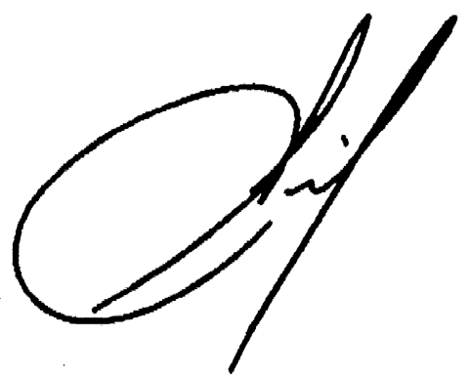
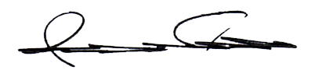
Por su valiosa participación en la Carrera
“Corriendo por mi Salud CROC -IMSS”

